Slide 1
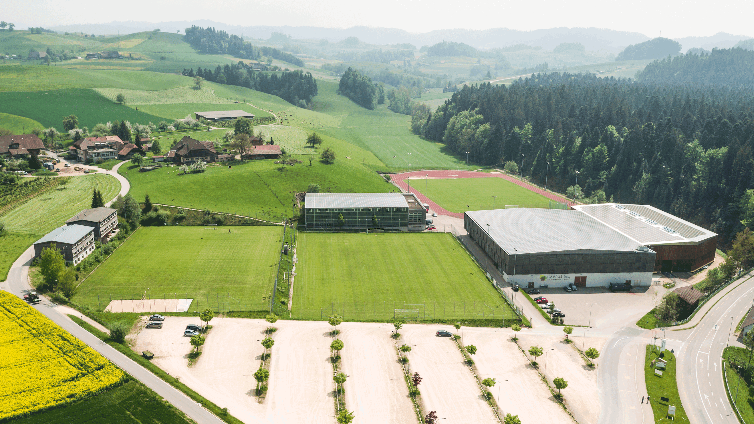
Herzlich willkommen

Slide 2
FC
Niederbipp

Slide 3
Wir wünschen
euch einen
angenehmen
Aufenthalt.

Slide 4


